Slide 1
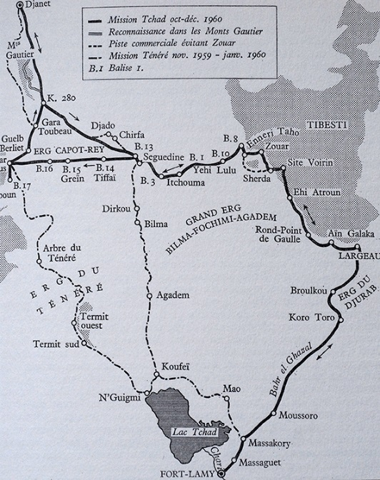
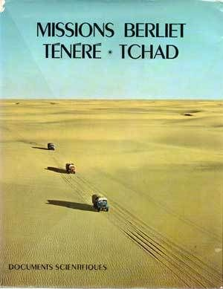
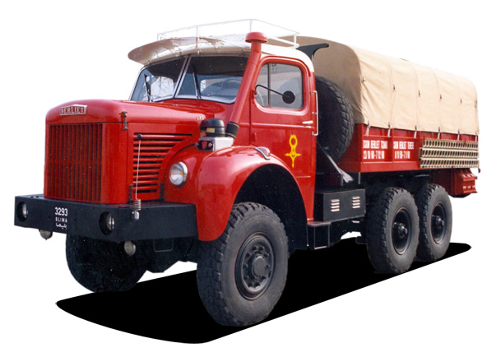
Mission TENERE Par Jérôme Hadacek

Slide 2
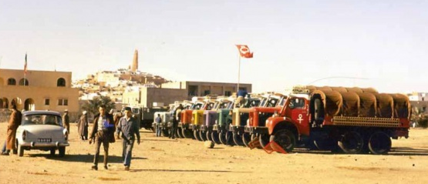
Une opération de communication autour d’un camion mythique :
le GBC Gazelle, 1959-1960
La liaison directe Alger Fort-Lamy Alger, réalisée du 17 novembre 1959 au 7 janvier 1960, impliquait la traversée du Ténéré. Elle avait un triple but : scientifique, technique et commercial. La caravane motorisée quitte Ouargla en novembre 1959 ; elle comprend 9 camions Berliet GBC8 à 3 ponts moteurs " la Gazelle ", 7 voitures 4x4 tous terrains, 2 avions, 1 hélicoptère. Une équipe de 60 personnes, dont 12 scientifiques de haut niveau dans les domaines de la préhistoire, de l'ethnologie, la zoologie, va vivre une aventure exaltante.
Les matériels prouvent leur fiabilité à toute épreuve. Les scientifiques ramènent une moisson fabuleuse : entre autres, 5 tonnes de pebble-tools, poteries, meules à broyer, qui témoignent d'une occupation quasi-permanente du Ténéré "terra incognita" depuis près de 600 000 ans. Ces précieuses collections, d'abord déposées au Centre d'Etudes Sahariennes à l'abbaye de Sénanque (Vaucluse), puis en 1988 à l‘Université de Limoges, sont depuis 1992, en dépôt à l'Université P. Mendés France à Grenoble où elles servent de base à des programmes de recherche et de valorisation. 40 ans ont passé… ce partenariat entre l'industrie et l'Université reste précurseur !
Le camion GBC8 6x6 "Gazelle", véritable cheville ouvrière de ce raid, fut conçu en 1956 pour répondre aux exigences de la recherche pétrolière en zone désertique. Ce véhicule a un poids total en charge de 13500kg et est doté d'un moteur de 7,9 litres de cylindrée de 125ch. Son agilité sur le sable, sa sobriété, sa rapidité lui valent le nom de "Gazelle". Entre 1958 et 1977, plus de 32000 Gazelles, en versions civiles ou militaires, sortiront des usines Berliet, à Vénissieux et à Bourg-en-Bresse. Elles seront utilisées dans de nombreux pays. Leur nom demeure associé aux expéditions sahariennes de Berliet (Nov 1959-Jan 1960). Source : memoires-industrielles.fr

Slide 3
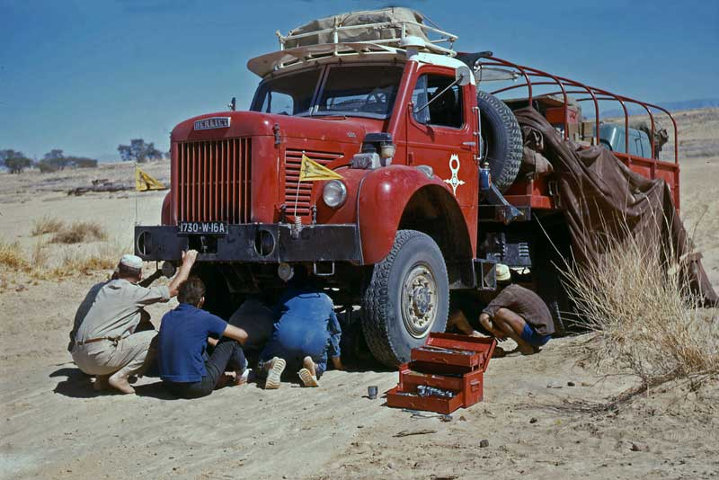

Slide 4
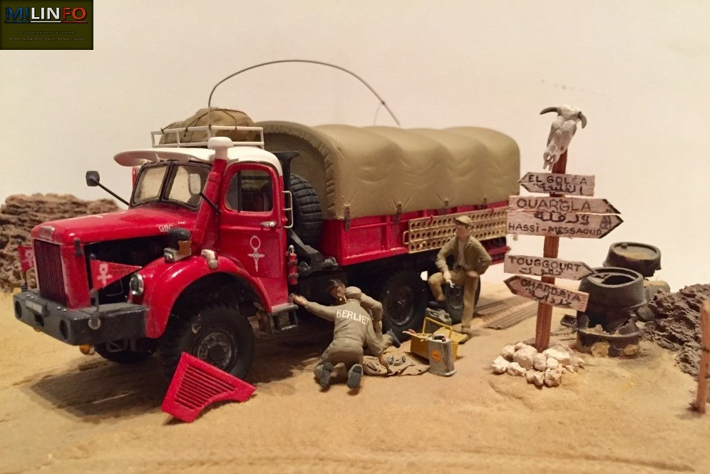

Slide 5
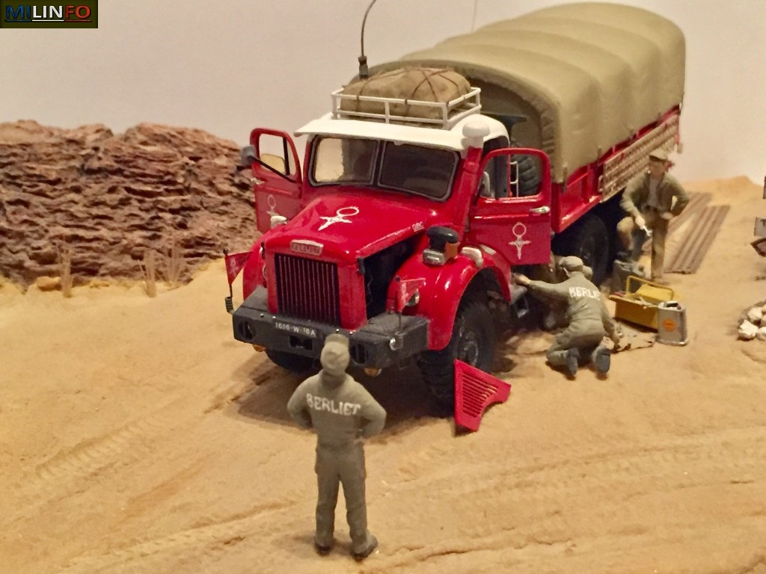

Slide 6
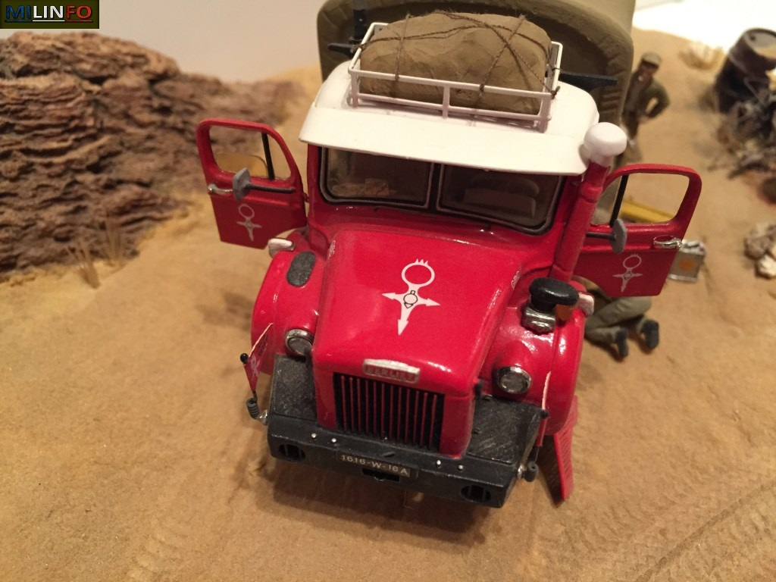

Slide 8
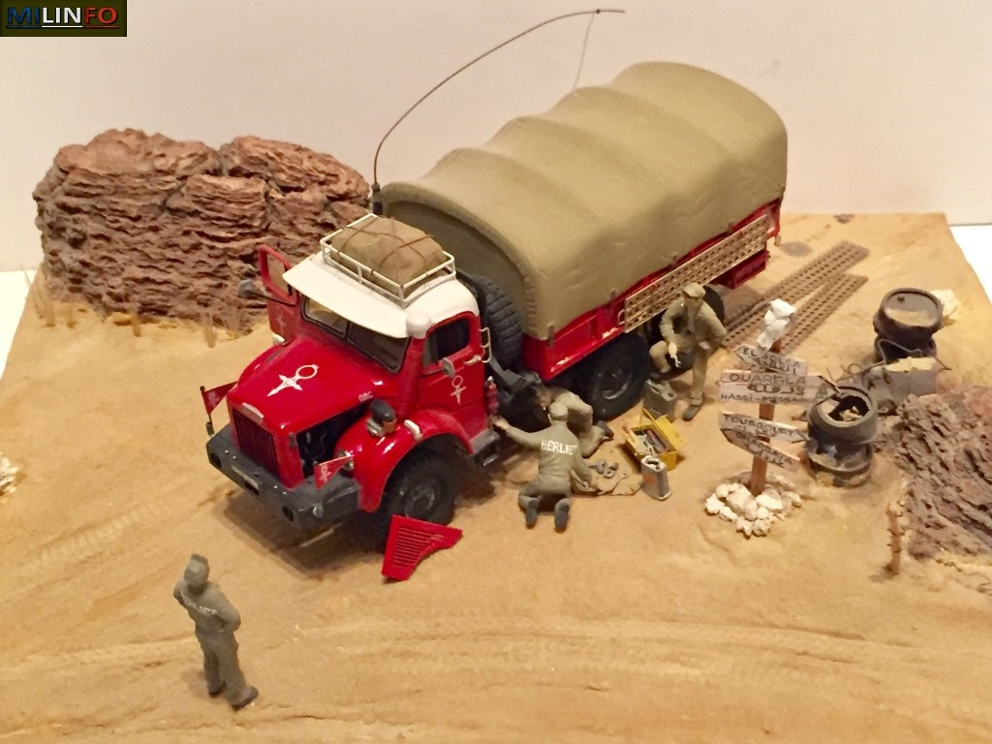

Slide 10
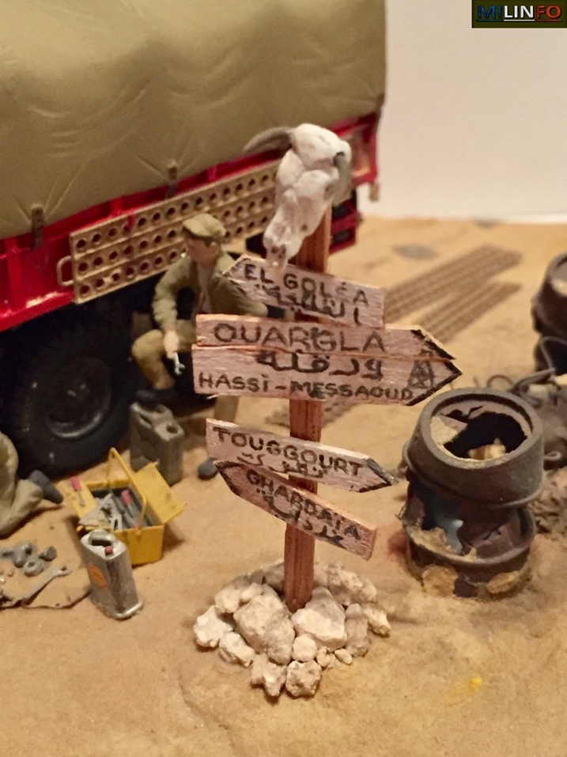
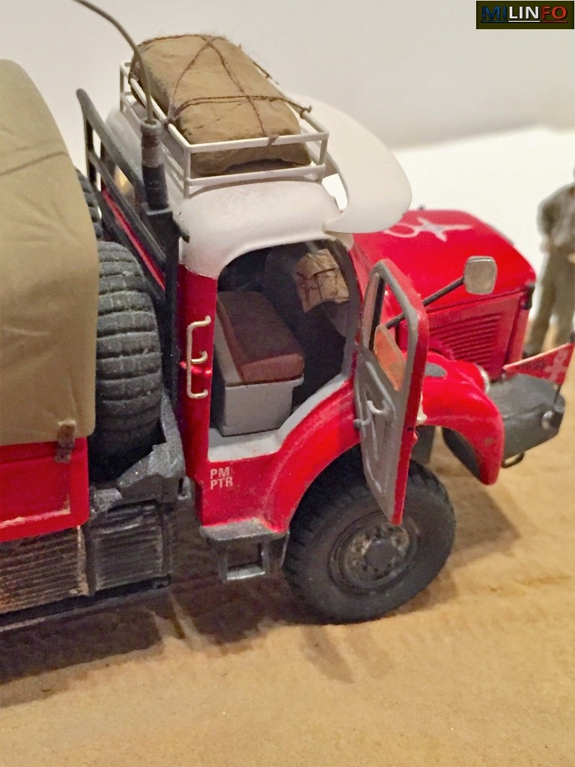

Slide 11
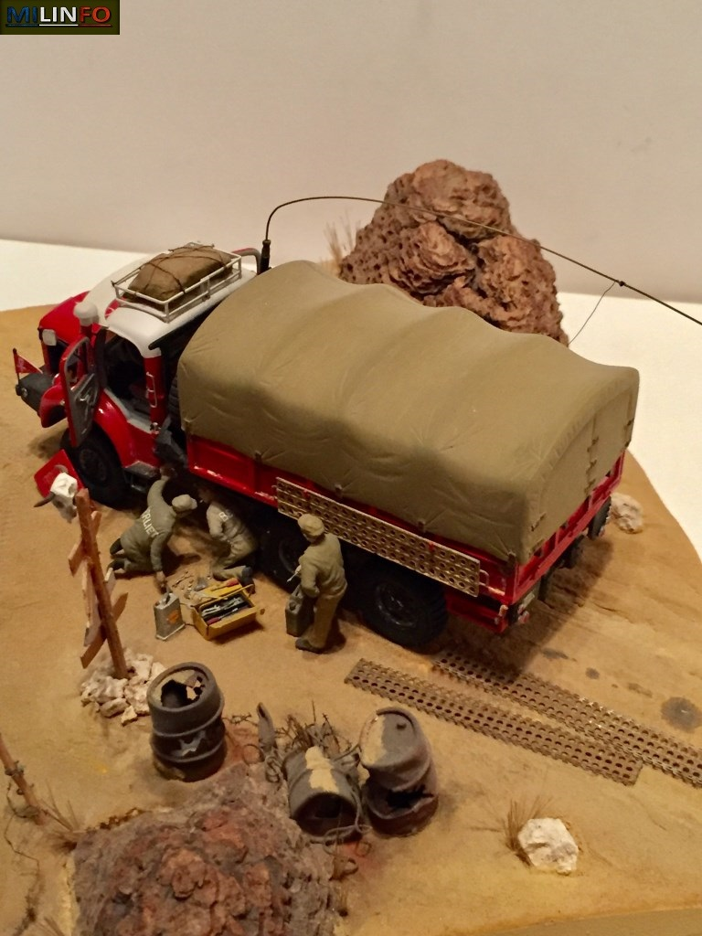
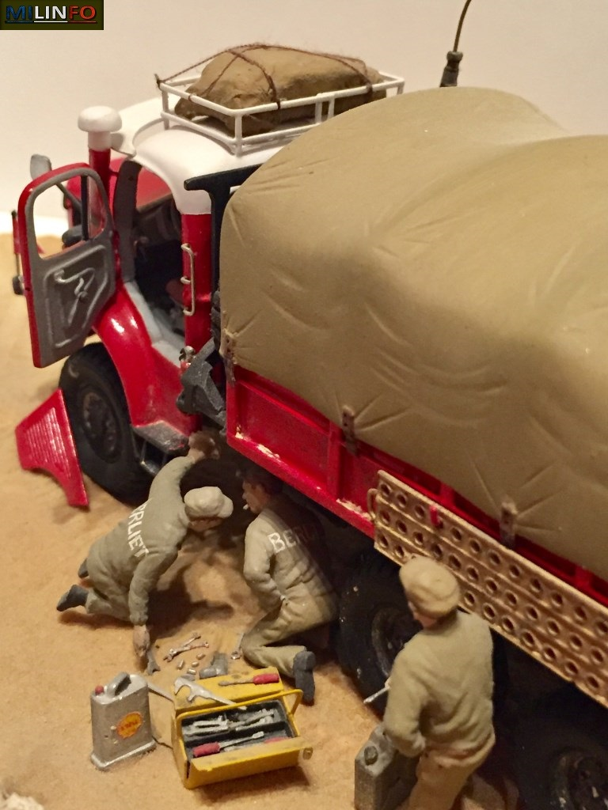

Slide 12
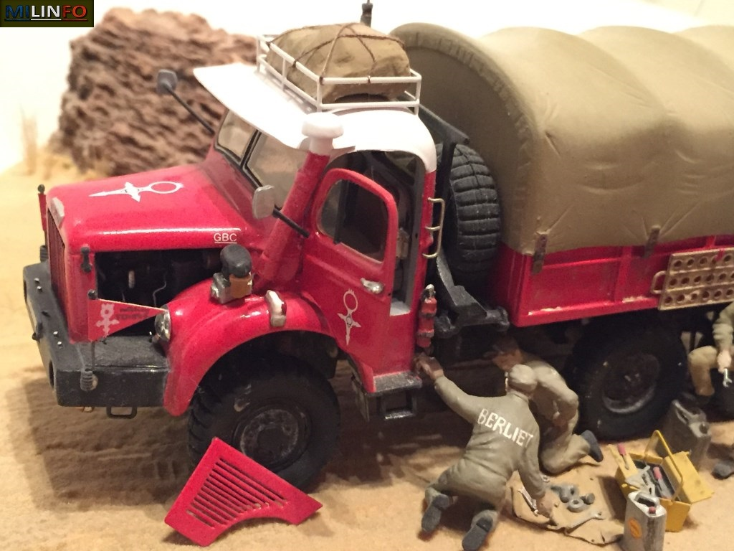

Slide 13
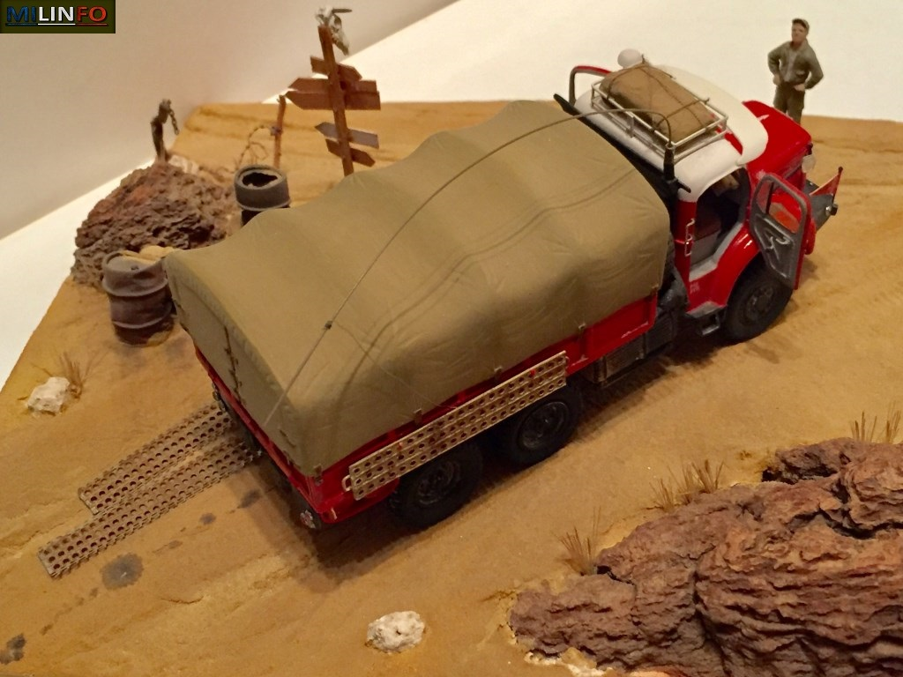

Slide 14
Le diorama présenté dans ce document est l’œuvre de Jérôme Hadacek.
La miniature est un Berliet Gazelle au 1/50 de chez Minitrucks, largement modifié (portes ouvrantes, intérieur de cabine visible, les joues de capot démontables, moteur détaillé…).
www.milinfo.org

